Slide 1


RAPPORT
DE STAGE DE FIN D’ETUDE
Développement d'une Plateforme de
E-paiement via la Cryptomonnaie Basée sur
Blockchain pour les Sites E-Commerce
Présenté et soutenu par
Maarouf Hamza
Le : 29/09/2022
Pr. Zohir CHIBA
Pr. Brahim RAOUYANE
Mr. Youssef Boussofa
Pr. Zohir CHIBA
Pr. Brahim RAOUYANE
Pr. JAI ANDALOUSSI Said
Pr. EL KASMI ALAOUI Seddiq
Encadré par:
Composition du jury :

Slide 2
Plan
01
02
03
Introduction Organisme d’accueil
Problématique Solutions et objectifs Organisation du travail
Blockchain
04
05
06
Modélisation UML Choix techniques
Implementation
Conclusion & Perspectives

Slide 3
Introduction Organisme d’accueil
01

Slide 4
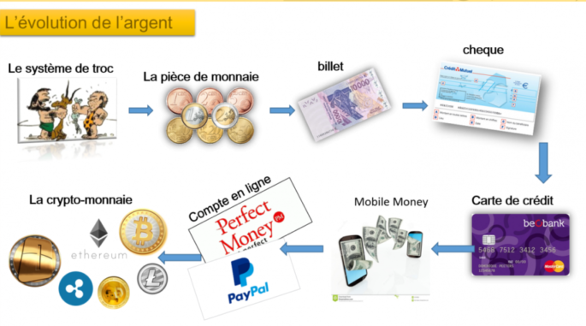
Introduction
4

Slide 5
Matious Digital
Matious Digital est une agence digitale spécialisée dans l’accompagnement technologique et marketing pour des entreprises en Europe et en Amérique du nord. Depuis la création de Matious Digital l’objectif principale qui vise principalement à le réaliser est d’utiliser des technologies de pointe pour développer des solutions futuristes.
5

Slide 6
Problématique Solutions et objectifs Organisation du travail
02

Slide 7
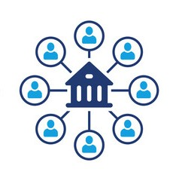
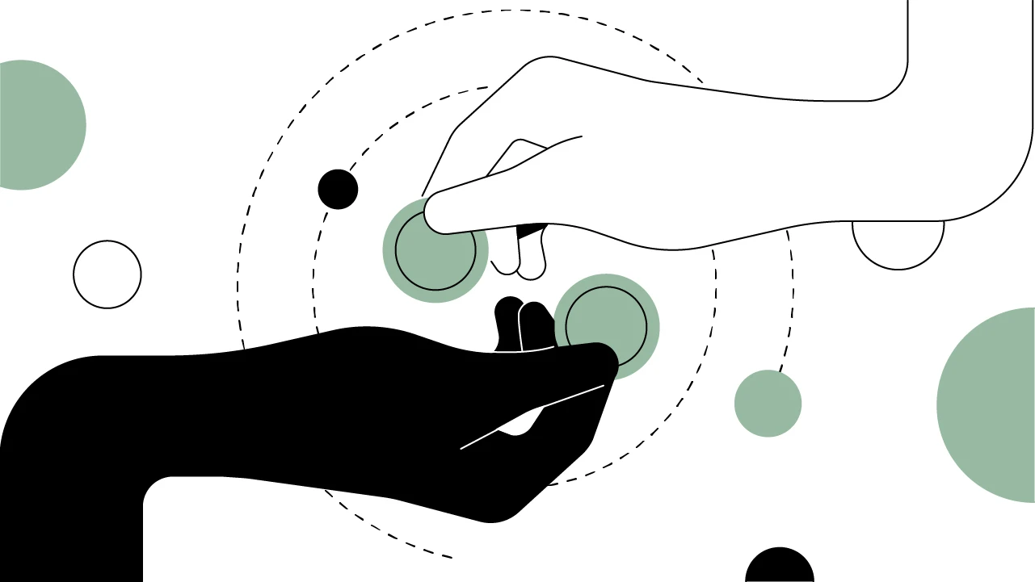
Problématique
Actuellement, les paiements Web3 sont :
Centralisés
Lents
Et les utilisateurs sont souvent obligés d'échanger leurs cryptomonnaies et jetons
7

Slide 8
Solution proposée
une passerelle de paiement peer-to-peer qui utilise les smart contracts pour la conversion à la volée.
Objectifs
Flux de trésorerie instantané
Conversion automatique
Acceptation de jetons inégalée
8

Slide 9
Organisation du travail : Planning du projet
# | Nom | Durée | Début | Fin
1 | Cahier de charge | 15Jours | 15 Mars. 2022 | 1 Avril. 2022
2 | Modélisation UML | 15Jours | 1 Avril. 2022 | 15 Avril. 2022
3 | Modélisation UML | 7Jours | 15 Avril. 2022 | 22 Avril. 2022
4 | Choix techniques des outils & frameworks | 8Jours | 22 Avril. 2022 | 30 Avril. 2022
5 | Développement des Smart Contracts | 1mois | 1 Mai. 2022 | 1 juin. 2022
6 | Déploiement & Test de fonctionnement | 15Jours | 1 juin. 2022 | 15 juin. 2022
7 | développement d'une integration React | 1 Mois | 15 Juin. 2022 | 15 juillet. 2022
8 | Test de fonctionnement | 15 Jours | 15 juillet. 2022 | 30 juillet. 2022
9 | Développement App Web | 1 Mois | 1 Août. 2022 | 30 Août. 2022
9

Slide 10
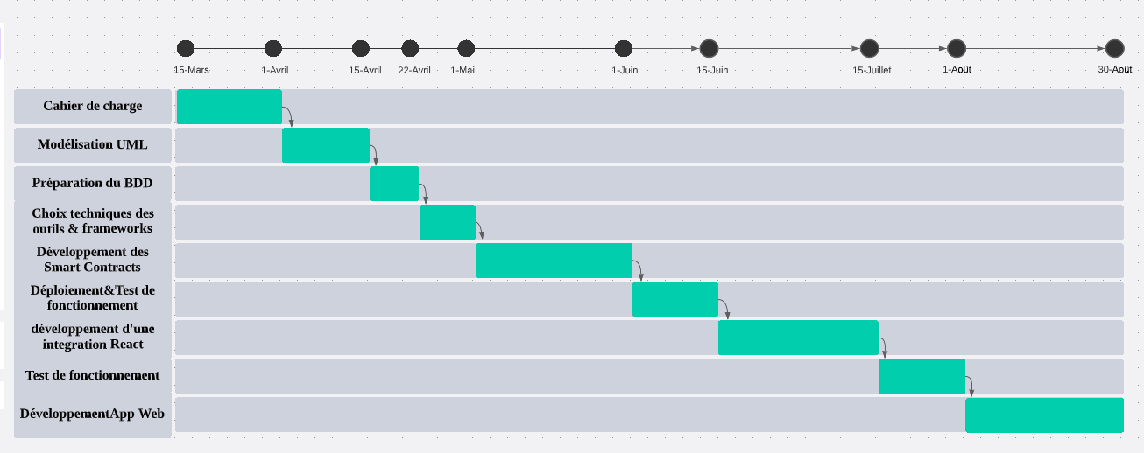
Organisation du travail:Diagramme de Gantt
10

Slide 11
Blockchain
03

Slide 12
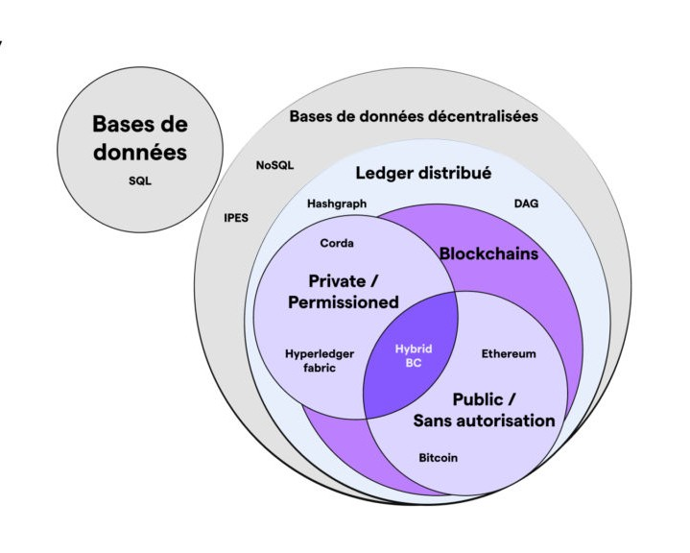
Base de données distribuée
une base de données distribuée est une base de données dont la gestion est traitée par un réseau d'ordinateurs interconnectés qui stockent des données de manière distribuée.
distribuée
12

Slide 13
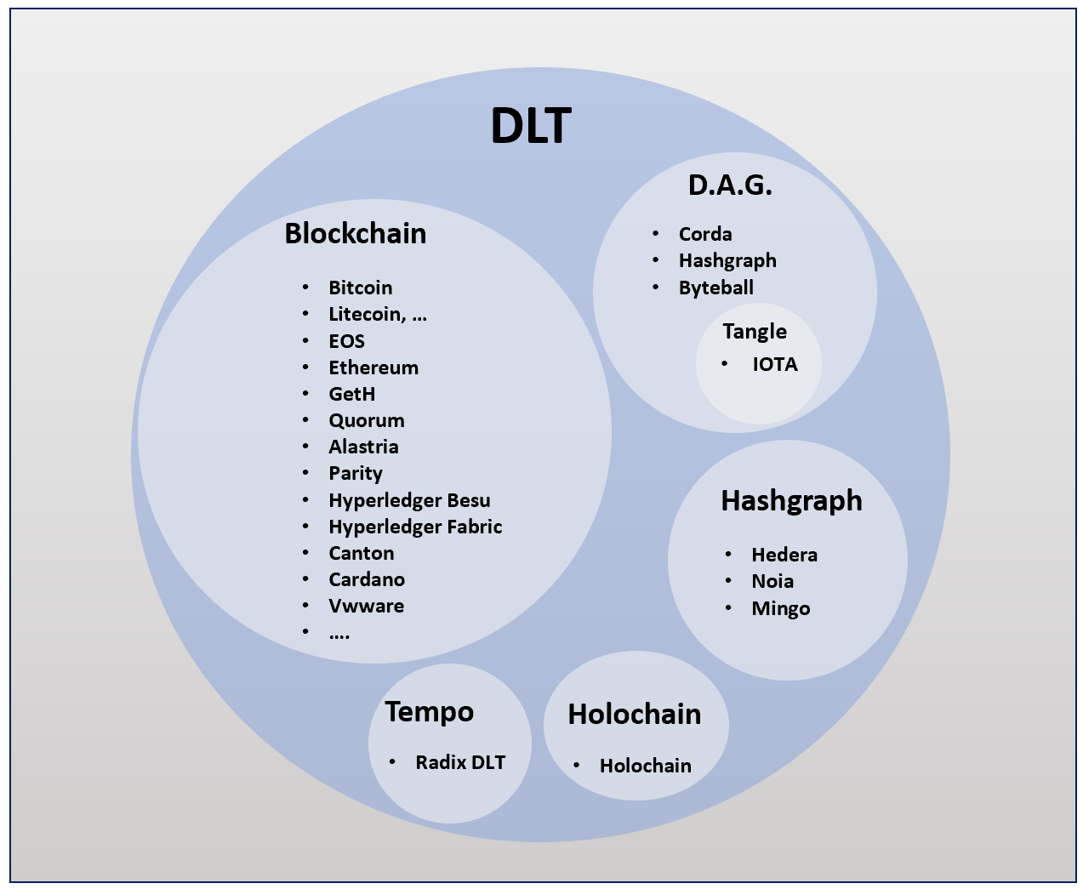
La technologie des registres distribués
La technologie des registres distribués, ou DLT (Distributed Ledger Technology), est un système numérique qui enregistre des transactions d'actifs et leurs détails dans plusieurs emplacements à la fois.
13

Slide 14
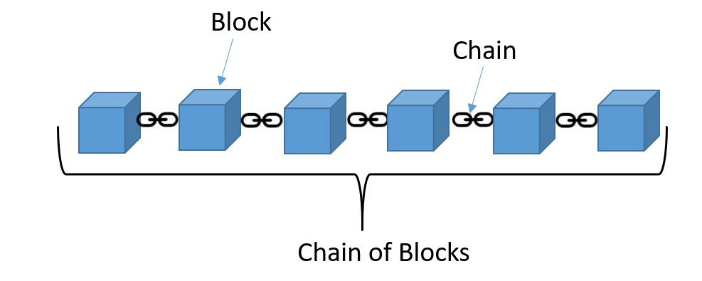
Définition
La blockchain (chaîne de blocs) est une technologie de stockage et de transmission d’informations, sécurisée par des outils cryptographiques, infalsifiable, transparente car distribuée chez tous ses utilisateurs et sans organe central de contrôle. C’est une sorte de registre mondial de données, qui contient l’historique de tous les échanges réalisés entre ses utilisateurs depuis sa création
14

Slide 15
L'histoire de la blockchain
Distributed
ledger
Distributed ledger
+ Smart Contract
Proposition de protocole Blockchain.
Incorporated Merkle trees
Bitcoin Term of Blockchain
Ethereum
Hyperledger
Ethereum 2.0
1982
1991
1993
1998
2008
2013
2015
2020-2022
Description d'une chaîne cryptographique en bloc sécurisée.
Designed Bit Gold
Permissionless
(Public)
BlockChain
Permissioned
(Private)
BlockChain
15

Slide 16
Caractéristiques
Décentralisé
Transparente
Sécurisé
Blockchain
Anonyme
Autonome
16

Slide 17
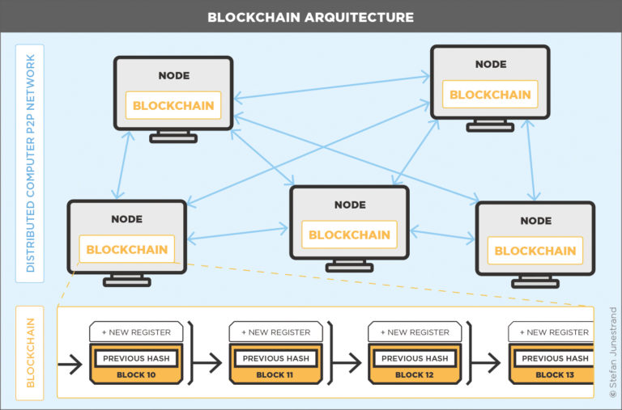
Architecture
17

Slide 18
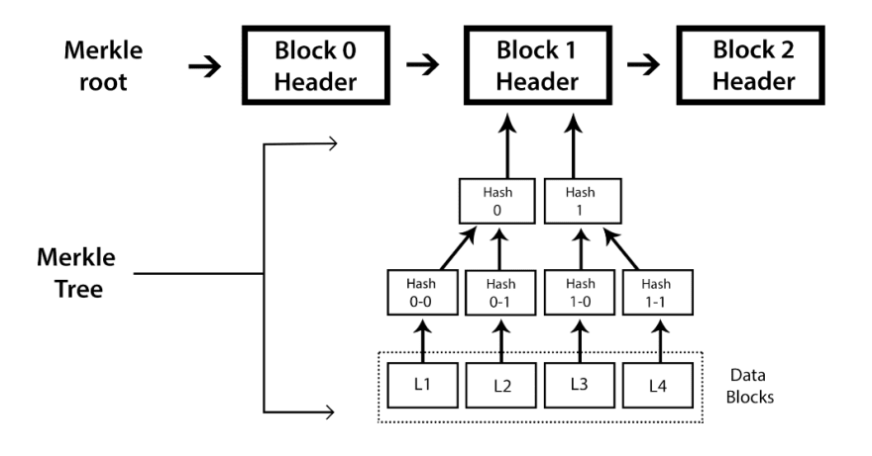
Architecture
Block
Size
Header
Vesion
Previous block hash
Merkle tree root
Timestamp
Difficulty
Nonce
Transaction counter
Block content
Transactions
18

Slide 19
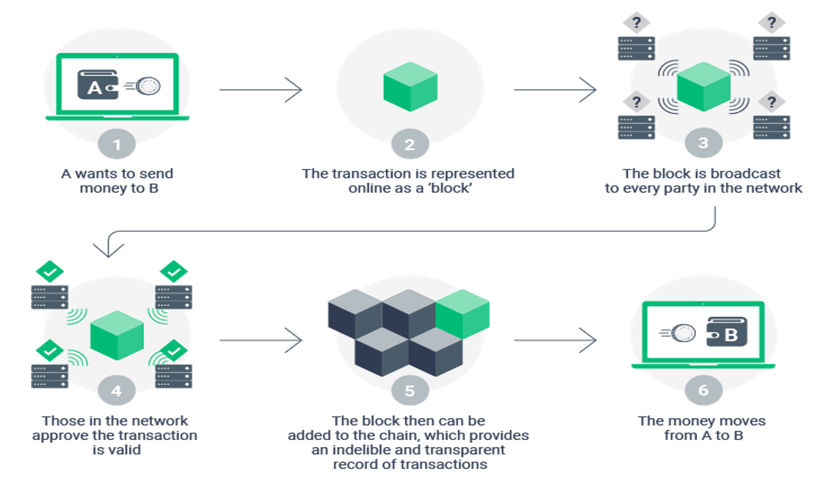
Fonctionnement
19

Slide 20
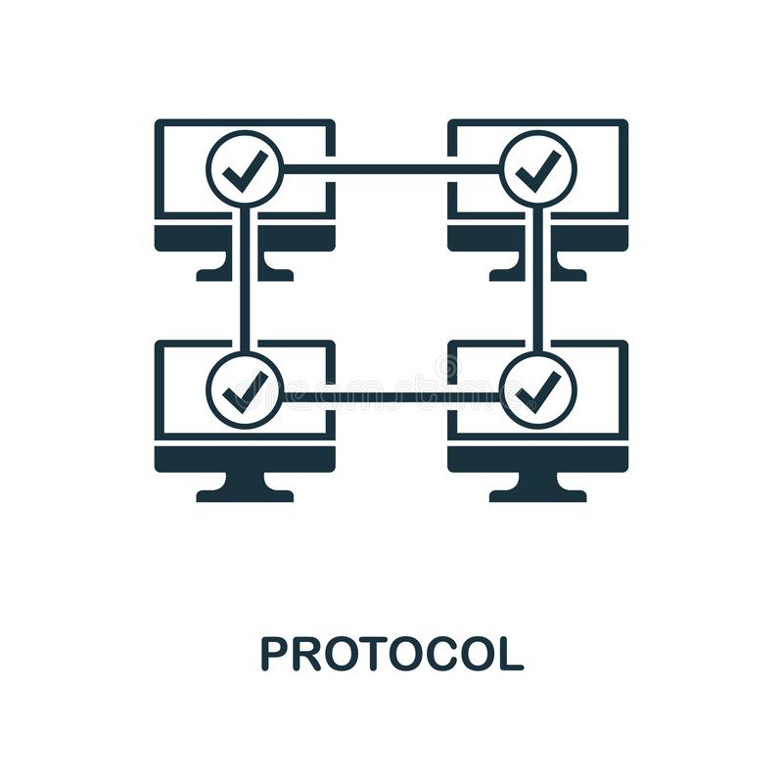
Algorithme de Consensus
Un algorithme de consensus est un processus qui permet de trouver un accord sur une valeur unique de données entre des processus ou des systèmes distribués. Ces algorithmes sont conçus pour assurer la fiabilité d'un réseau impliquant plusieurs noeuds peu fiables.
20

Slide 21
Les mécanismes de Consensus
Proof of work
Proof of Stake
Delegated Proof of Stake
21

Slide 22
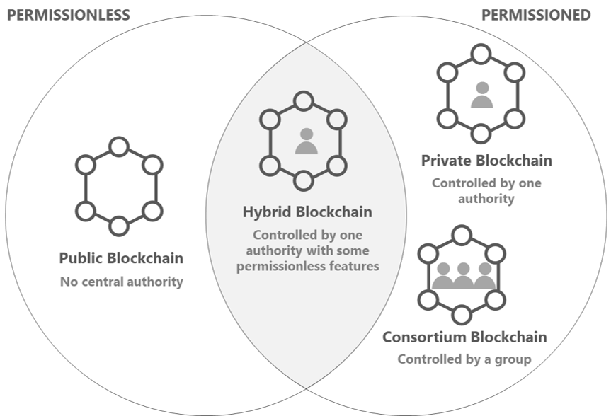
Types de la Blockchain
22

Slide 23
Les avantages et les limites de la blockchain
Avantages | Limites
Blocage de vol d'identité | Sécurité et confidentialité des données
Prévenir la manipulation et la fraude des données | Gestion de la capacité de stockage
Prévention des attaques par déni de service distribué | Problèmes d'interopérabilité
23

Slide 24
Modélisation UML Architecture du système Choix techniques
04

Slide 25
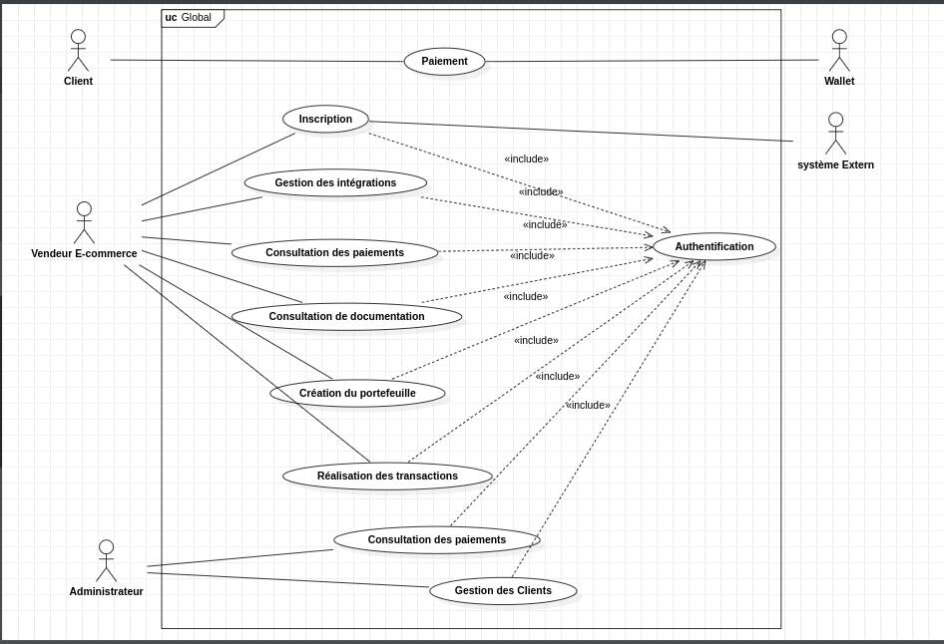
Diagramme des cas d'utilisation globale
25

Slide 26
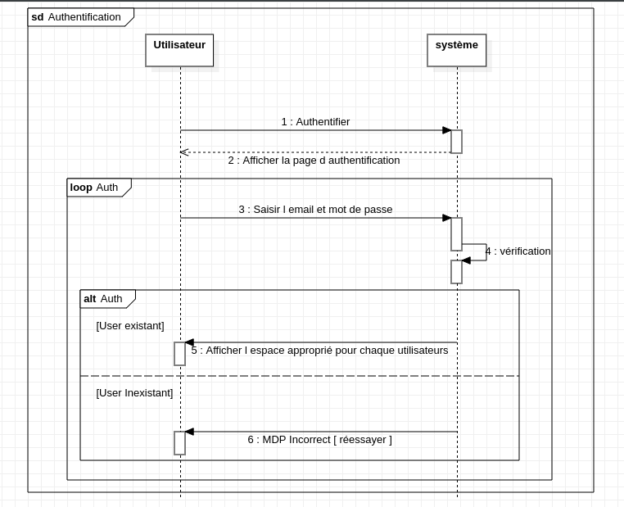
Diagramme de séquence d’authentification
26

Slide 27
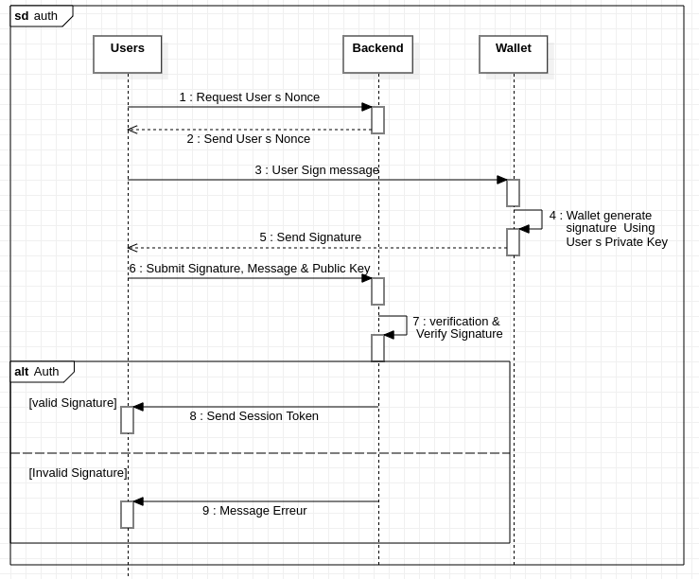
Diagramme de séquence d’authentification Web3
27

Slide 28
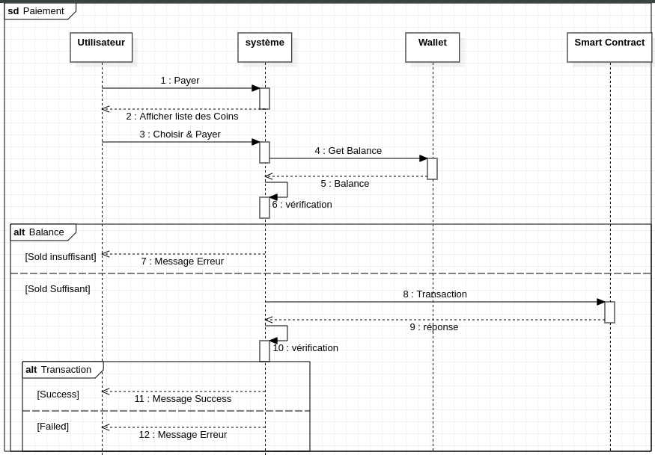
Diagramme de séquence Paiement
28

Slide 29
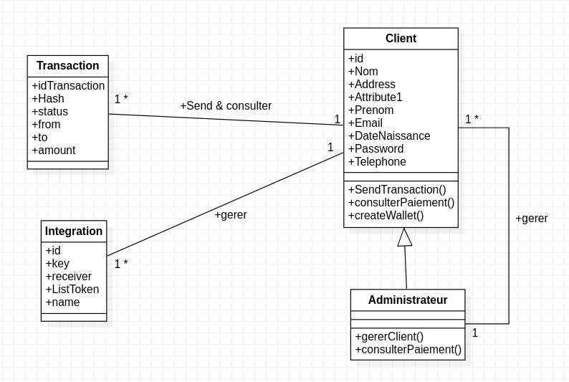
Diagramme de classes
29

Slide 30










Choix techniques: bibliothèque JavaScript
30

Slide 31

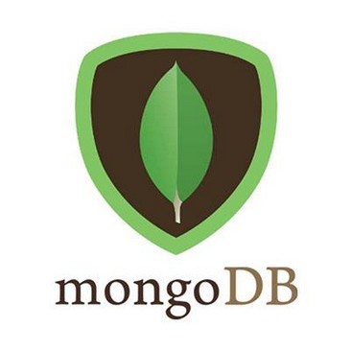



Choix techniques: Application Web
31

Slide 32
Implementation
05

Slide 33
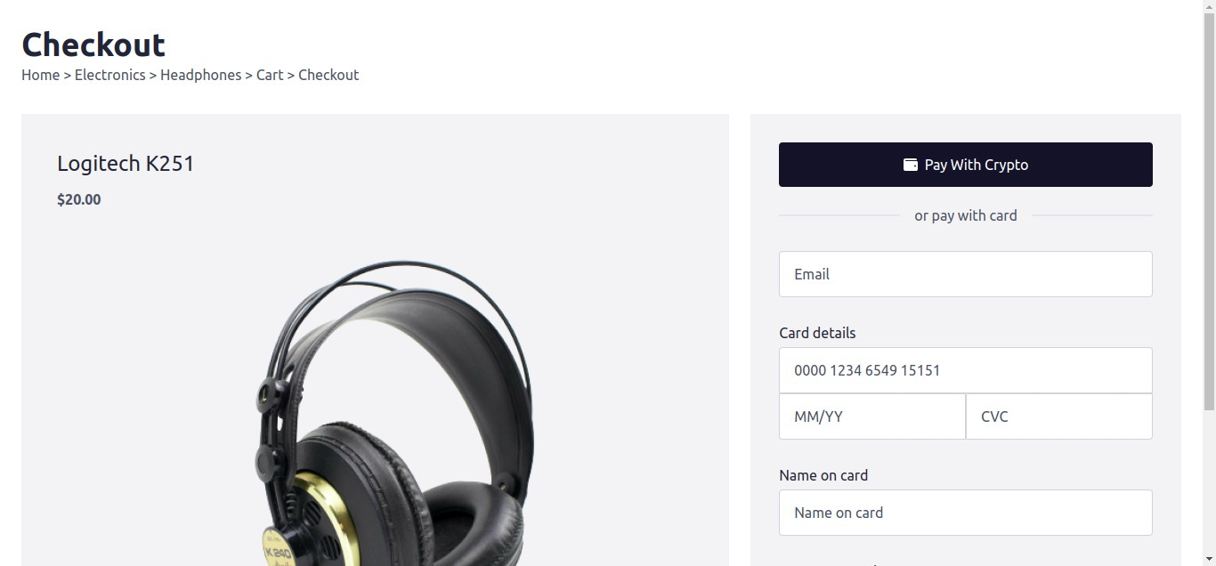
Bibliothèque JavaScript: Example de l'intégration
33

Slide 34
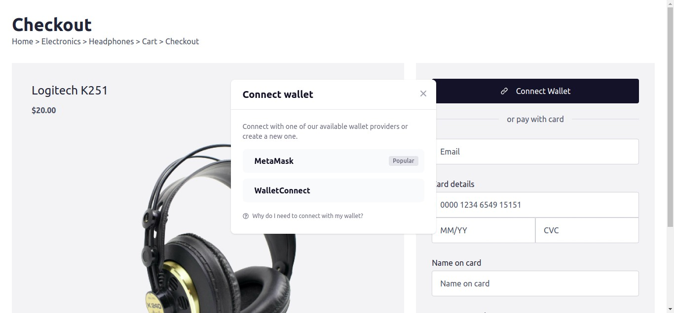
Bibliothèque JavaScript: Example de l'intégration
34

Slide 35
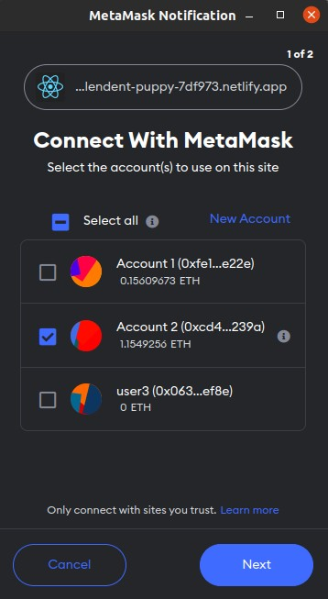
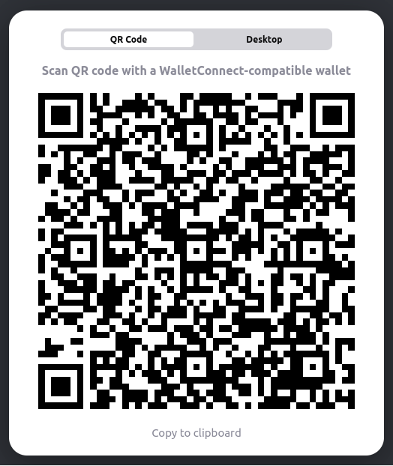
Bibliothèque JavaScript: Example de l'intégration
35

Slide 36
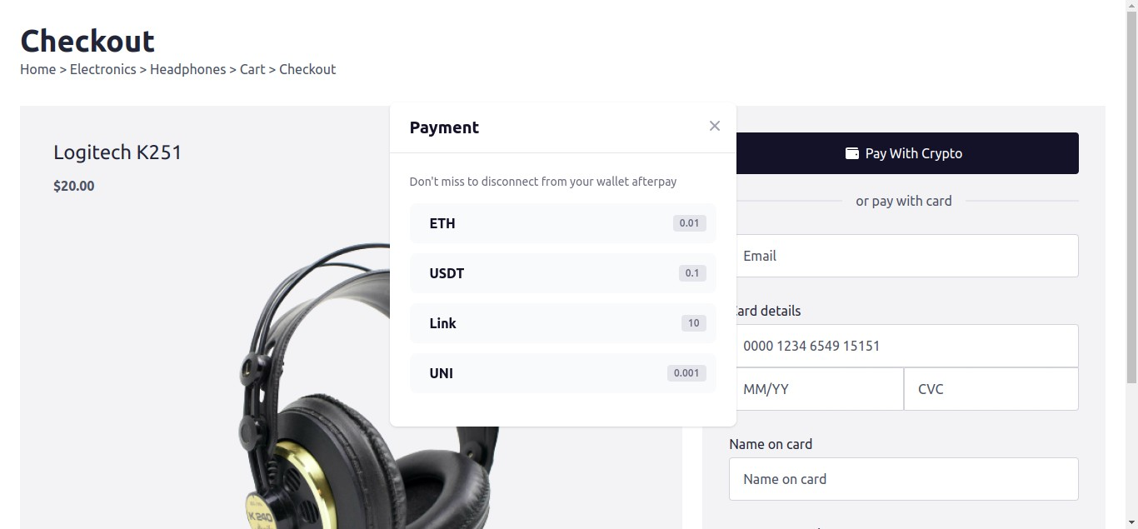
Bibliothèque JavaScript: Example de l'intégration
36

Slide 37
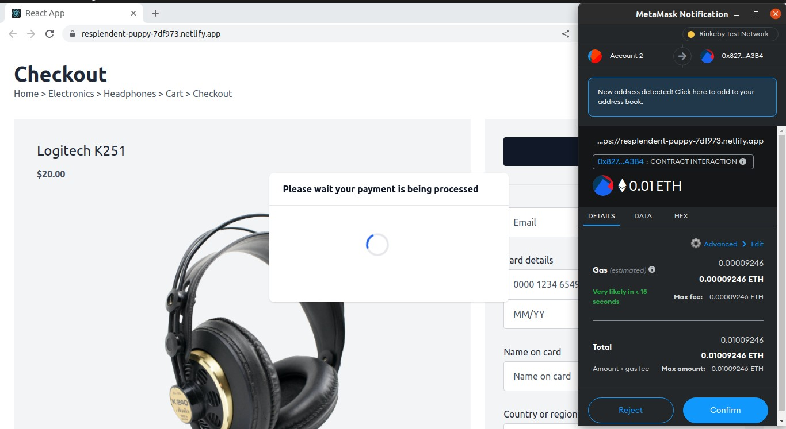
Bibliothèque JavaScript: Example de l'intégration
37

Slide 38
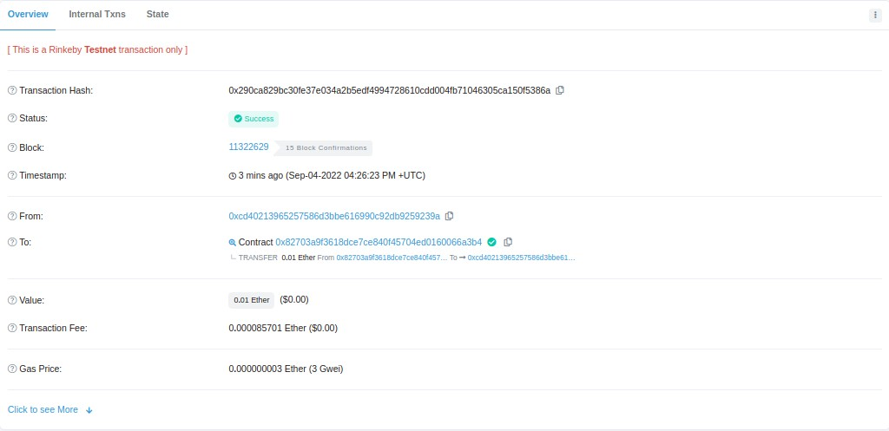
Bibliothèque JavaScript: Example de l'intégration
38

Slide 39
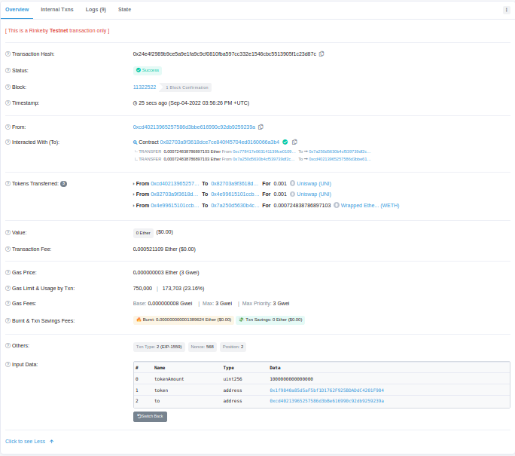
Bibliothèque JavaScript: Example de l'intégration
39

Slide 40
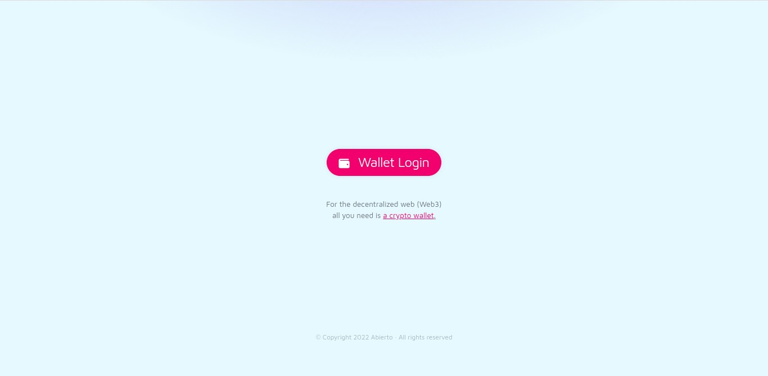
Bibliothèque JavaScript: Example de l'intégration
40

Slide 41
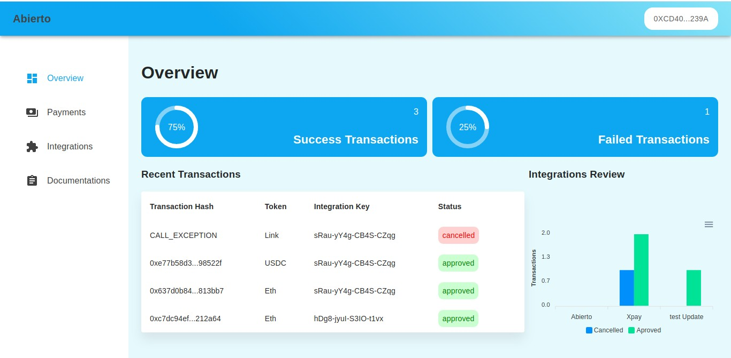
Bibliothèque JavaScript: Example de l'intégration
41

Slide 42
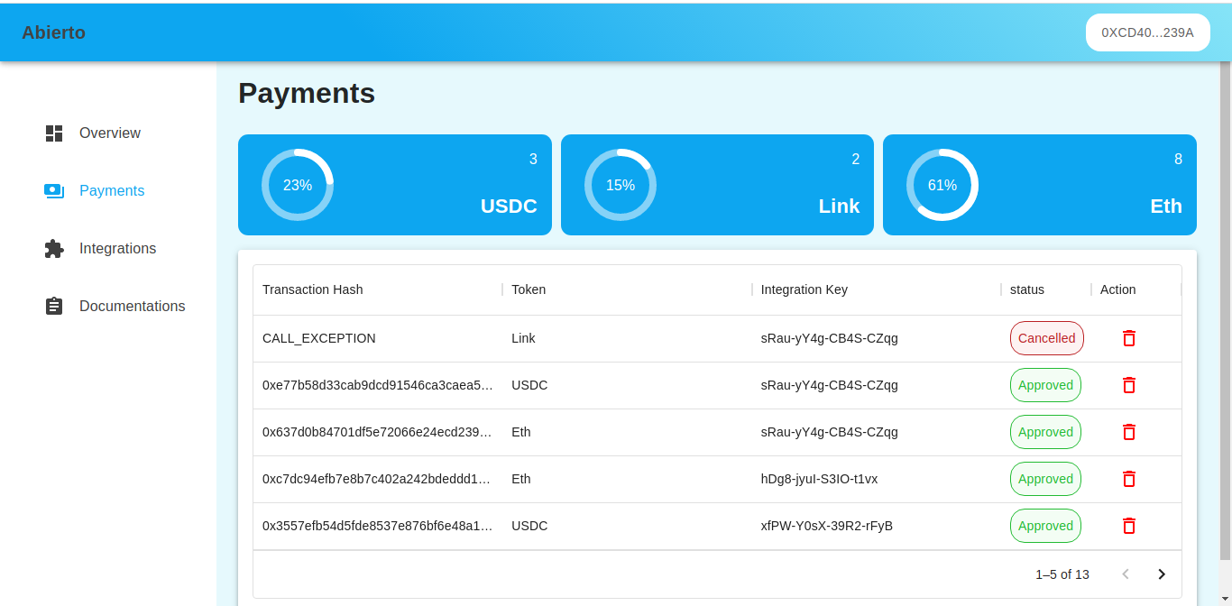
Bibliothèque JavaScript: Example de l'intégration
42

Slide 43
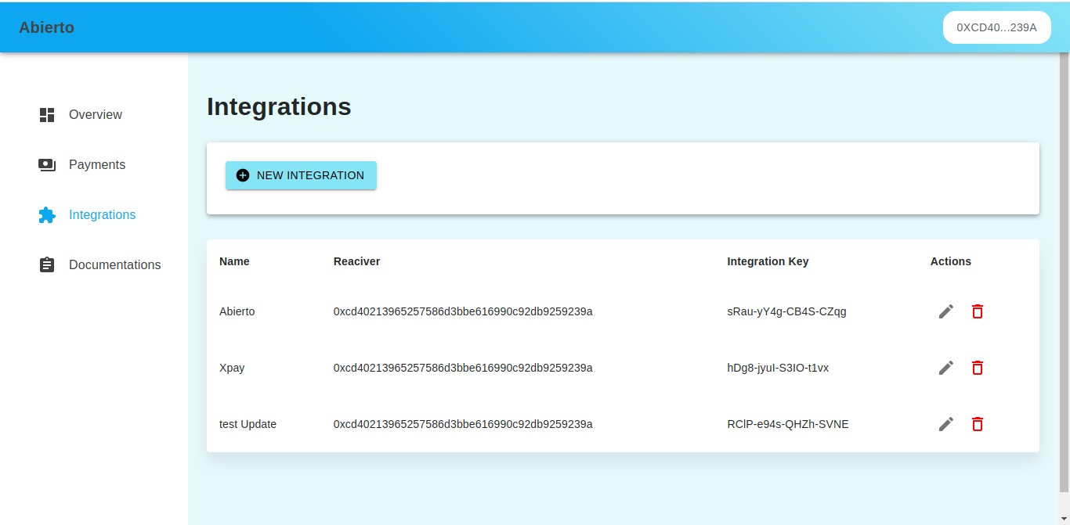
Bibliothèque JavaScript: Example de l'intégration
43

Slide 44
“Conclusion & Perspectives”

Slide 45
Thank you!
Do you have any questions?

